Slide 1
Freiheitsentziehende Maßnahmen und Aggressivität
bei stationär aufgenommenen geflüchteten
Patientinnen und Patienten
Dr. José Marie Koussemou
Klinik für Psychiatrie, Psychotherapie und Psychosomatik
Klinikum Heidenheim

Slide 2
Gliederung
Einleitung
Vorstellung einer Untersuchung
  Fragestellung
  Methode
  Ergebnisse
Welche Maßnahmen helfen bei aggressiven Geflüchteten?

Slide 3
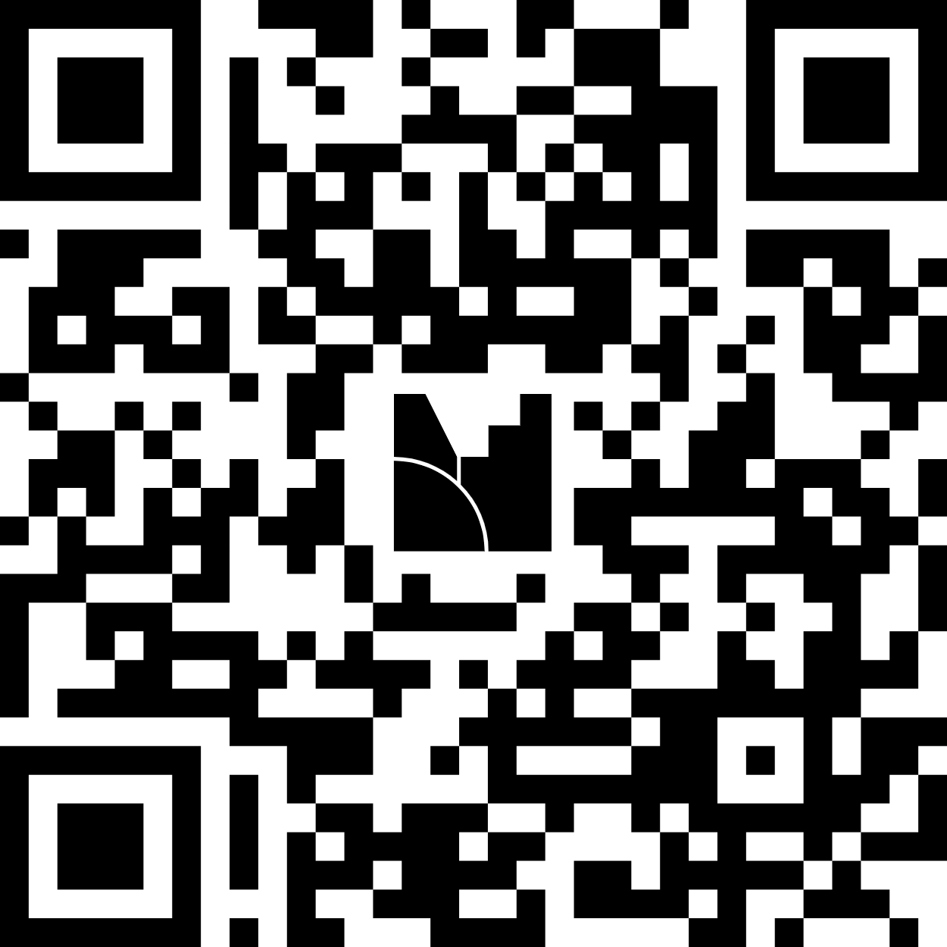

Slide 4
Einleitung
7,9% der aufgenommenen Patienten zeigten aggressives Verhalten¹
Bei 5,76% der aufgenommenen Patienten kam es zu Zwangsmaßnahmen²
17,4% der stationär behandelten Patienten sind Migranten³
Die Frage nach der Häufigkeit von Zwangsmaßnahmen bei Migranten in der Literatur ist inkonsistent
1 Eisele F, Flammer E, Steinert T (2021) Incidents of aggression in German psychiatric hospitals: Is there an increase? PLOS ONE 16: e0245090. doi: 10.1371/ journal.pone.0245090
2 Lepping P, Masood B, Flammer E, Noorthoorn EO (2016) Comparison of restraint data from four countries. Social psychiatry and psychiatric epidemiology 51:1301–1309
3 Koch E, Hartkamp N, Siefen RG, Schouler-Ocak M (2008) Patienten mit Migrationshintergrund in stationär-psychiatrischen Einrichtungen – Pilotstudie der Arbeitsgruppe „Psychiatrie und Migration“ der Bundesdirektorenkonferenz. Nervenarzt 79(3):328-339

Slide 5
Fragestellung
Kommt es bei geflüchteten Patienten im Vergleich zu nicht-geflüchteten Patienten
häufiger zu…
    ...einer unfreiwilligen Krankenhauseinweisung?
    …freiheitsentziehenden Maßnahmen während einer stationären Behandlung?
    …aggressiven Übergriffen während einer stationären Behandlung?

Slide 6
Fragestellung
  Wie ausgeprägt waren die Sprachprobleme der geflüchteten Patienten?
  Wie oft wurden Dolmetscher eingesetzt?
  Inwieweit waren die Kriterien für eine kulturspezifische Anamnese
  bei Patienten mit Migrationshintergrund erfüllt?

Slide 7
Methode
Retrospektive Analyse von stationären Behandlungsdaten der
  Kliniken des Bezirks Oberbayern Isar-Amper-Klinikum Region München
  von 01.01.2018 bis 31.12.2019
Erhobene Variablen:
  Diagnose nach ICD-10
  Aufnahmegrund
  Alter, Geschlecht, Geflüchtetenstatus
  Fixierung, Isolierung, Übergriffe, besondere Vorkommnisse

Slide 8
Methode
Gesamtfallzahl 21.947, davon 555 Geflüchtete und 22 Geflüchtete mit aggressivem Verhalten
Berechnung logistischer Regressionsmodelle für die Wahrscheinlichkeit eines aggressiven Übergriffs, einer Fixierung oder einer Isolierung

Slide 9
Methode
Analyse der….
…555 Patientenakten von geflüchteten Patienten hinsichtlich Sprachproblemen und Einsatz von Dolmetschern
  Suche in den Akten nach folgenden Stichwörtern: „Sprachbarriere“, „Verständigungsproblem“, „Verständigungsschwierigkeiten“, „spricht kein Deutsch“, „Übersetzer“, „Dolatel“, etc.
…Krankengeschichten der 22 geflüchteten Patienten mit aggressivem Verhalten anhand des „Leitfadens zur kulturspezifischen Anamnese“ im DSM IV
  Sichtung der Pflegeanamnese, der ärztlichen Anamnese und aller Einträge in der Patientenakte

Slide 10
Ergebnisse
Variable Verteilung
Chi²=138,475; p=0,001
 | Nicht-Geflüchtete | % | Geflüchtete | % | Patienten insgesamt | %
Männlich | 11694 | 54,7 | 443 | 79,8 | 12137 | 55,3
Weiblich | 9698 | 45,3 | 112 | 20,2 | 9810 | 44,7
Gesamt | 21392 | 100 | 555 | 100 | 21947 | 100

Slide 11
Ergebnisse - Alter
Variable Verteilung
t (21945) =-21,554; p<0,001
Anzahl der Nicht-Geflüchteten | Mittelwert des Alters der Nicht-Geflüchteten in Jahren
21392 | 41,00
Anzahl der Geflüchteten | Mittelwert des Alters der Geflüchteten in Jahren
555 | 27,31

Slide 12
Ergebnisse - Aufnahmemodus
Chi2=48,938; p=0,001
Aufnahmemodus | Geflüchtete | Nicht-Geflüchtete
Freiwillig | 313 (56,4 %) | 15017 (70,2 %)
Unfreiwillig | 242 (43,6 %) | 6375 (29,8 %)
Summe | 555 (100 %) | 21392 (100 %)

Slide 13
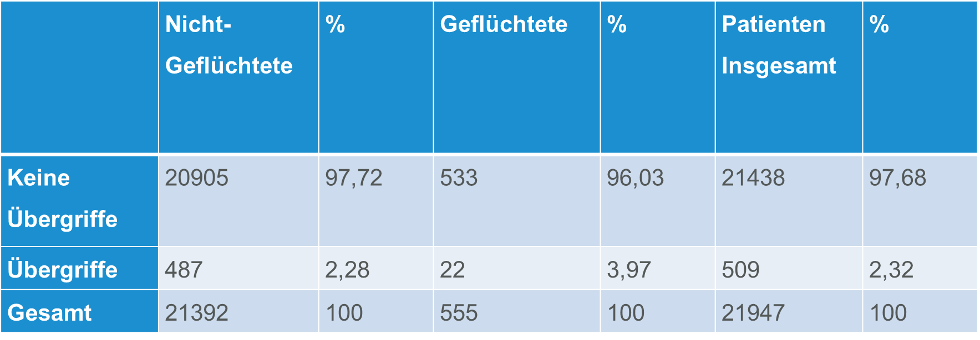
Ergebnisse
Chi2=6,799; p=0,009
Bivariate Analyse des Zusammenhangs zwischen Geflüchtetenstatus und dem Risiko eines gewaltsamen Übergriffs während eines stationären psychiatrischen Aufenthaltes

Slide 14
Ergebnisse
Multivariaten Regression für das Risiko eines gewaltsamen Übergriffs unter Einbeziehung der Variablen ( Alter, Geflüchtete/Nicht-Geflüchtete, Diagnose….)
Variable | p | Odds Ratio | Konfidenzintervall
Geflüchtete | ,296 | 1,278 | 0,807-2,023
Alter | <,001 | ,980 | 0,972-0,987
Geschlecht | <,001 | 1,558 | 1,265-1,918
F1 | <,001
F2 | <,001 | 5,182 | 3,989-6,7339
F3 | <,001 | 2,721 | 1,986-3,728
F4 | ,882 | ,966 | 0,609-1,531
F6 | <,001 | 3,913 | 2,464-6,215
Freiwillig | <,001 | ,242 | 0,198-0,297

Slide 15
Ergebnisse
Ergebnisse einer bivariaten Analyse des Zusammenhangs zwischen Geflüchtetenstatus und dem Risiko einer Fixierung während eines stationären psychiatrischen Aufenthaltes
Chi2 = 85,068; p=0,001
 | Nicht-Geflüchtete | % | Geflüchtete | Patienten Insgesamt | %
Fixierung | 1880 | 8,8 | 112 | 1992 | 20,18
Keine Fixierung | 19512 | 91,2 | 443 | 19955 | 79,81
Summe | 21392 | 100 | 555 | 21947 | 100

Slide 16
Ergebnisse
Ergebnisse einer multivariaten Regression für das Risiko einer Fixierung unter Einbeziehung der Variablen (Alter, Geflüchtete/Nicht-Geflüchtete, Diagnose….)
Variable | P | Odds Ratio | Konfidenzintervall
Geflüchtete | <,001 | 2,039 | 1,587-2,620
Alter | <,001 | ,981 | 0,977-0,985
Geschlecht | <,001 | 1,416 | 1,264-1,587
F1
F2 | <,001 | 2,081 | 1,845-2,349
F3 | ,031 | ,830 | 0,701-0,984
F4 | <,001 | ,411 | 0,330-0,512
F6 | ,130 | 1,249 | 0,937-1,666
Freiwillig | ,000 | ,093 | 0,83-0,104

Slide 17
Ergebnisse - Zusammenfassung
Geflüchtete Patienten wurden signifikant häufiger unfreiwillig aufgenommen als nicht-geflüchtete Patienten (Chi2=48,938; p=0,001)
Geflüchtete Patienten wurden signifikant doppelt so häufig fixiert als nicht-geflüchtete Patienten (OR 2,039; p<0,296)
Geflüchtete Patienten wurden signifikant 1,7-mal so häufig isoliert als nicht-geflüchtete Patienten (OR 1,745; p<0,030)
Bei geflüchteten Patienten kam es prozentual häufiger zu Gewalt als bei nicht-geflüchteten Patienten, die Unterschiede verschwanden jedoch, wenn andere Variablen berücksichtigt wurden (OR 1,278; P=0,296)

Slide 18
Ergebnisse - Zusammenfassung
Vier Fünftel der aufgenommenen geflüchteten Patienten wiesen explizit dokumentierte Sprachprobleme auf
In einem Drittel der Fälle wurden Dolmetscher eingesetzt
Bei der Untersuchung der kulturspezifischen Anamnese wurden außer den Sprachproblemen, die in 82 % der Fälle exploriert und dokumentiert wurden, die anderen Kriterien gar nicht oder nur in 1/3 der Fälle exploriert

Slide 19
Schlussfolgerung
Die durchgeführte multivariate Berechnung zeigte jedoch, dass die Wahrscheinlichkeit, als geflüchteter Patient im Vergleich zu nicht-geflüchteten Patienten einen aggressiven Übergriff zu begehen, nicht mehr signifikant erhöht war (OR 1,278; p<0,296). Es konnte vielmehr gezeigt werden, dass andere Variablen Prädiktoren für aggressives Verhalten waren und nicht die Variable ,Geflüchtete‘.
Grube et al. (2004), Ethnisch-nationale Zugehörigkeit und Aggressivität - „Matched-pair”-Untersuchung an einer akutpsychiatrischen Inanspruchnahmepopulation. Psychiatr Prax 31:11–15. doi: 10.1055/s-2003-812566
Anti-Diskriminierung und Aufklärung

Slide 20
Schlussfolgerung
Es zeigte sich, dass geflüchtete Patienten signifikant häufiger unfreiwillig aufgenommen wurden als nicht-geflüchtete Patienten und signifikant doppelt so häufig fixiert und signifikant 1,7-mal so häufig isoliert wurden, wie nicht-geflüchtete Patienten.
Gavriloric et al. (2022), Seclusion as a coercive measure in suicidality – daily routine or exception? BMC Psychiatry 22:431. doi: 10.1186/s12888-022-04076-x
Norredam et al. (2010), Excess use of coercive measures in psychiatry among migrants compared with native Danes. Acta Psychiatrica Scandinavica 121:143–151. doi: 10.1111/j.1600-0447.2009. 01418.x
Mögliche Gründe für die signifikant häufigere Isolation und Fixierung:
Kommunikationsschwierigkeiten
Fehlinterpretation der
Emotionen des Patienten
Schwierigkeit bei der Deeskalation und der Verhinderung von Zwangsmaßnahmen

Slide 21
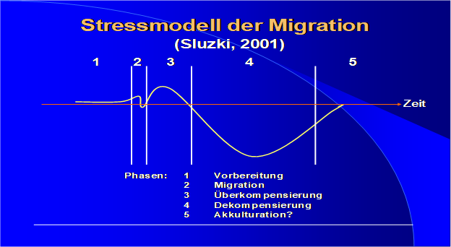
Stressmodell von Sluzki (2001)

Slide 22
Integrationsstile - Übersicht
(nach J. Berry)
1. Integration
Beide kulturelle Traditionen sind es wert, beibehalten bzw. erworben zu werden
2. Assimilation
Entscheidung zugunsten der Aufnahmekultur, Vernachlässigung der Herkunftskultur
3. Separation
Beibehaltung der Herkunftskultur, Ablehnung der Aufnahmekultur
4. Marginalisierung (Abgrenzung)
Beide Kulturen werden vollständig abgelehnt
 | Eigene Kultur | Gastland
Integration | + | +
Assimilation | - | +
Separation | + | -
Marginali-sierung | - | -

Slide 23
Voraussetzungen zur Transkulturellen
Psychiatrischen Behandlung
Interkulturelle Einstellungen
Bewerter
Angst vor dem Fremden
hochselektive Wahrnehmung
eigene Werte sind absolut
Bewerten wichtiger als Beschreiben
eigene Kultur wird als überlegen gesehen
sucht Bestätigung seines Vorwissens
Entdecker
Neugier auf das Fremde
offene Wahrnehmung
eigene Werte sind relativ
Beschreiben wichtiger als Bewerten
eigene Kultur wird als eine unter vielen gesehen
sucht Modifikation seines Vorwissens

Slide 24
Welche Maßnahmen helfen bei aggressiven Geflüchteten bzw. wie kann aggressives Verhalten bei Geflüchteten vermieden werden?
Neugierige, offene und nicht-bewertende Haltung
Dolmetscher vermehrt einsetzen
Heterogenität des Teams
Sich bemühen, eine kulturspezifische Anamnese durchzuführen
Kulturelle Missverständnisse vermeiden, durch vermehrten Einsatz von Kulturmediatoren und spezifischen Fortbildungen für Mitarbeiter (Kulturkompetenztraining)
V.a. bei psychotischen geflüchteten Patienten frühzeitiger Dolmetschereisatz und frühzeitige medikamentöse Behandlung

Slide 25
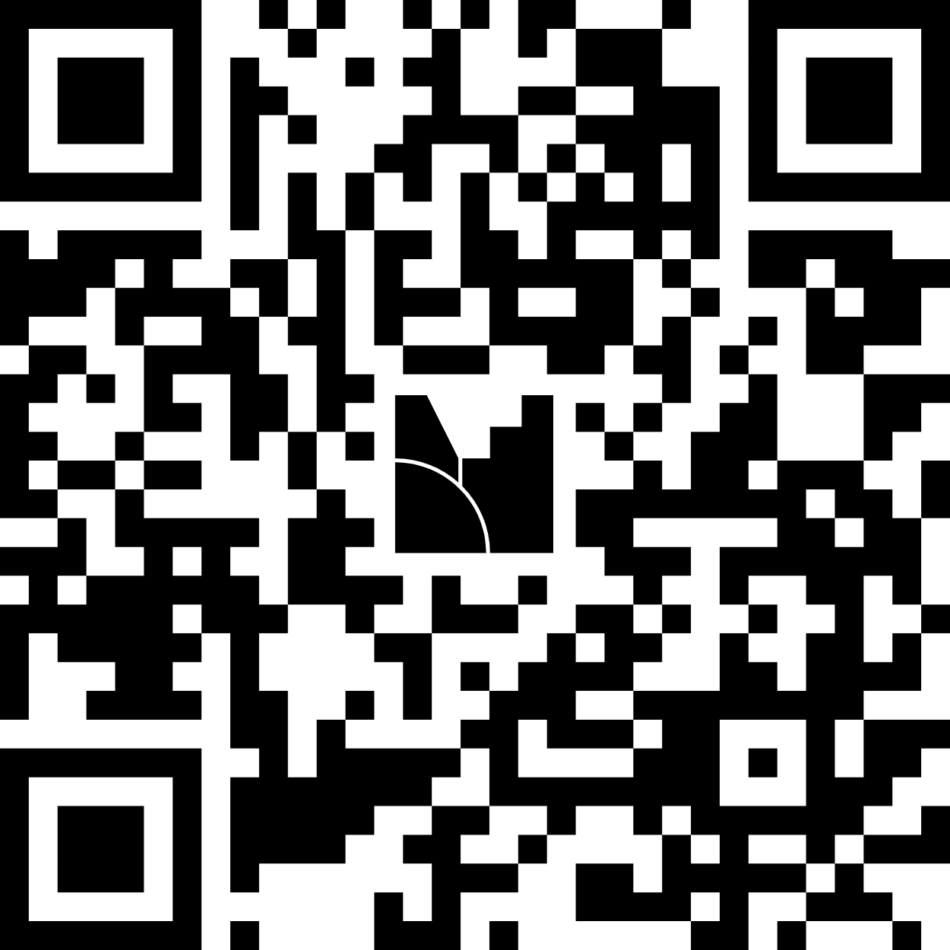

Slide 26
Vielen Dank für Ihre Aufmerksamkeit!

Slide 27
Klinikum Heidenheim
Klinik für Psychiatrie, Psychotherapie und Psychosomatik
Dr. med. José Marie Koussemou
Schloßhaustraße 100
89522 Heidenheim
T +49 (0)7321 33 2452
www.kliniken-heidenheim.de

